Slide 1

Notes:
Gustavo apresenta

Slide 2
Por que Magna?
Quem somos?
Quais problemas identificamos?
Qual solução trazemos?
Como ter acesso a essa solução?
Notes:
Gustavo apresenta → Lacerda

Slide 3
Sobre o que falaremos
Contextualização do Projeto Magna.
Instruções de como funcionará nossa solução.
Nossa equipe.
Diagrama de solução de Negócio.
Story Board.
Nosso Planner.
Product Backlog.
Ferramentas que utlizamos para desenvolver a solução de Negócio: User Stories, Story Board e Proto-Persona.
Nossa Inovação.
Diagrama de solução Técnica.
Partindo para a parte técnica:
GitHub;
Site Estático;
Diagrama de Banco de Dados;
Cliente Linux;
Azure
Conclusão.
Notes:
Lacerda apresenta

Slide 4
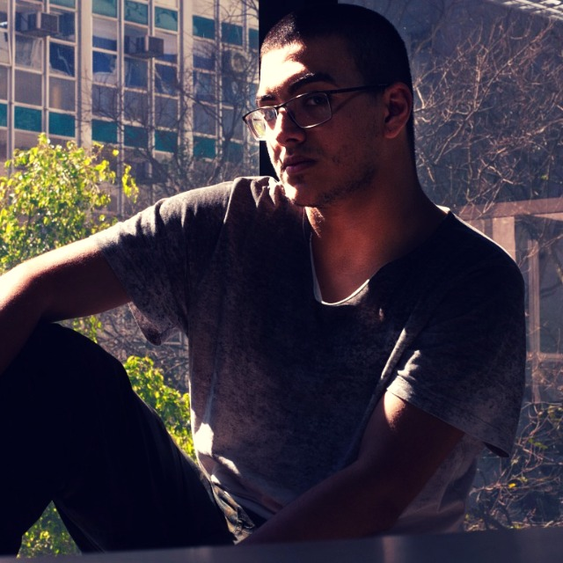
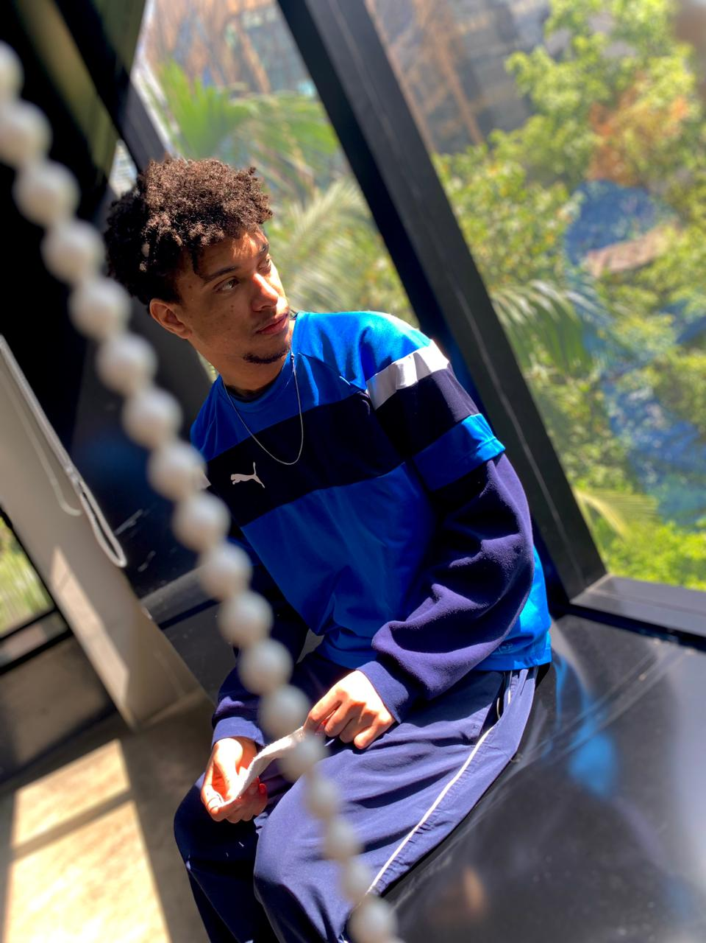
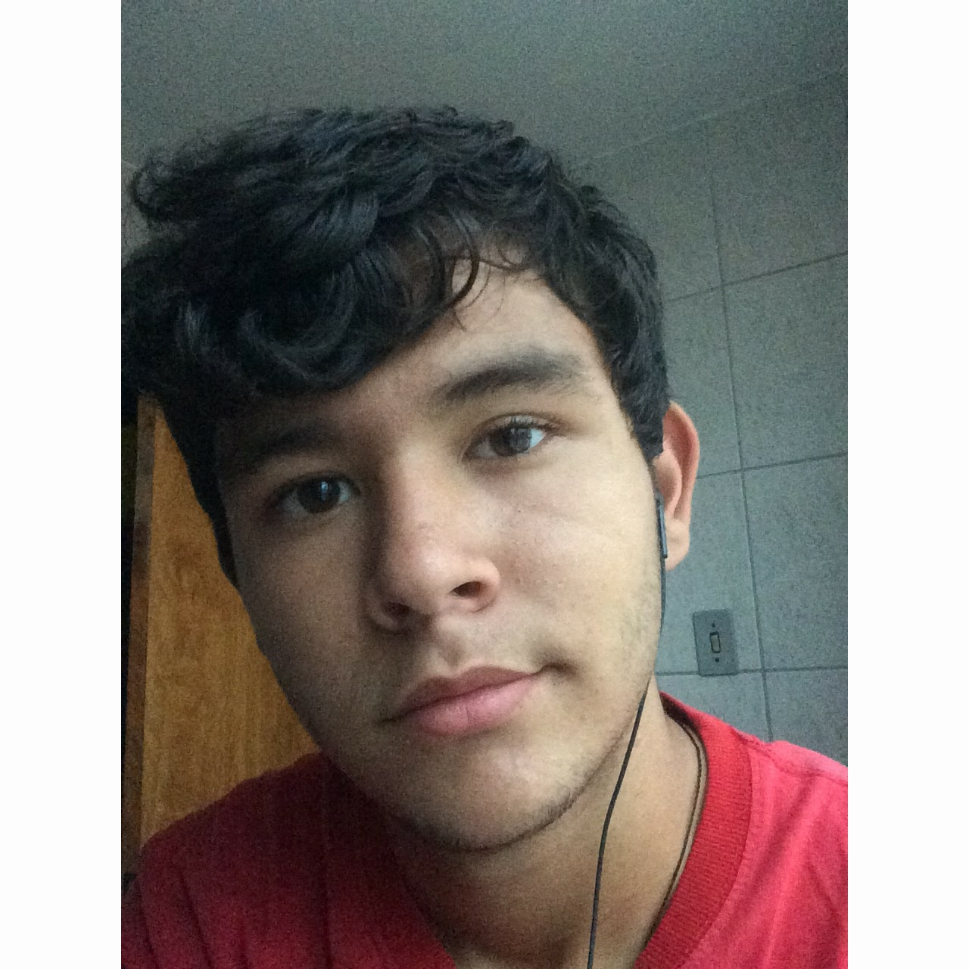
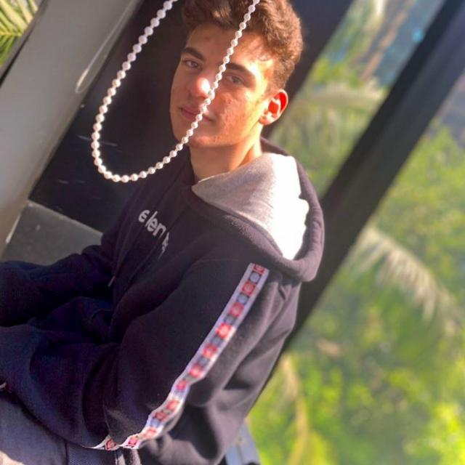

Sobre nossa equipe
Gustavo Moraes
Lucas Osakwe
Lucas Lacerda
Renan Oliveira
Vinicius Augusto
Notes:
Lacerda apresenta → Vinicius

Slide 5
Problema
01
Usuário com problemas no totem
Sistema de Alerta
Nosso sistema irá alertar seus funcionários, para que possam resolver o problema em questão
02
Suporte entra em ação
Após ter o sinal de alerta, o suporte deve entrar em ação para solucionar o problema
03
Manutenção Preventiva
04
Nosso sistema irá contabilizar a falha em questão, e agendará uma manutenção preventiva
Notes:
Osakwe apresenta

Slide 6



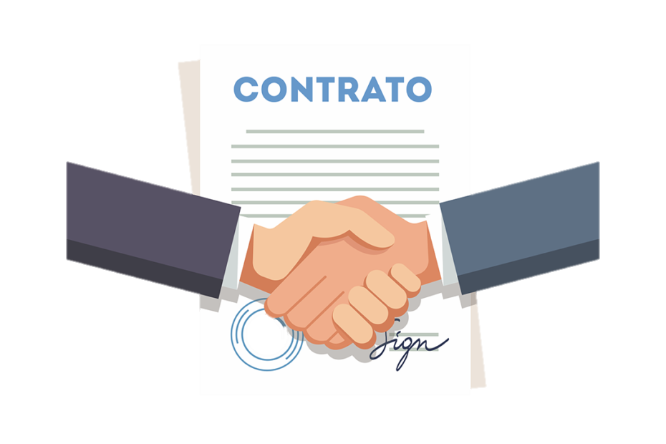

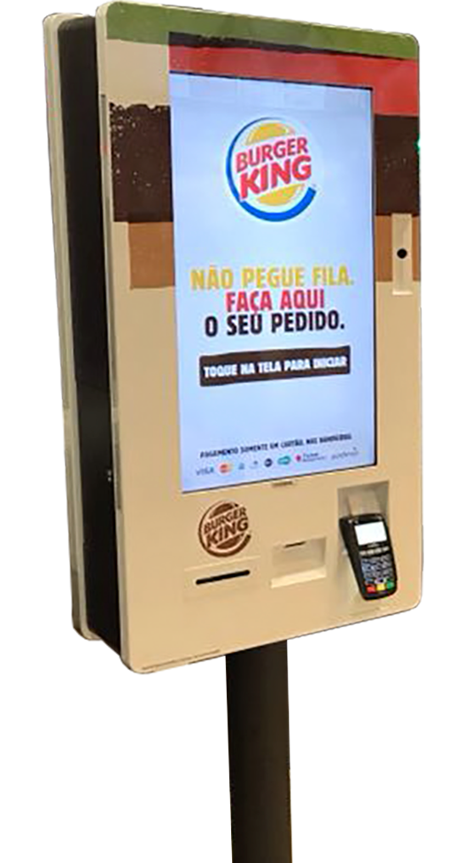

Diagrama de Solução - Negócio
Empresa
Dados em Dashboard
Alertas em tempo real
Contrata o serviço
Faz o download do programa
Instala, e monitoramos o sistema
Infraestrutura e Banco de Dados
Agendamento automático
preventivo

Slide 7
Inovação do Projeto
Sistemas de Alertas
Agendamento Automático
Relatorios das Máquinas
Notes:
Lacerda apresentação → Renan

Slide 8
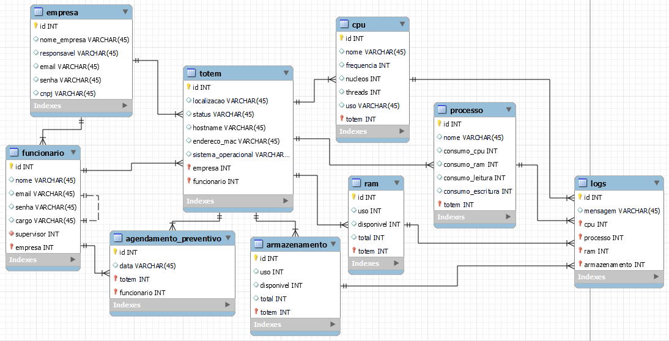
Diagrama de Banco de Dados
Notes:
Gustavo apresenta

Slide 9
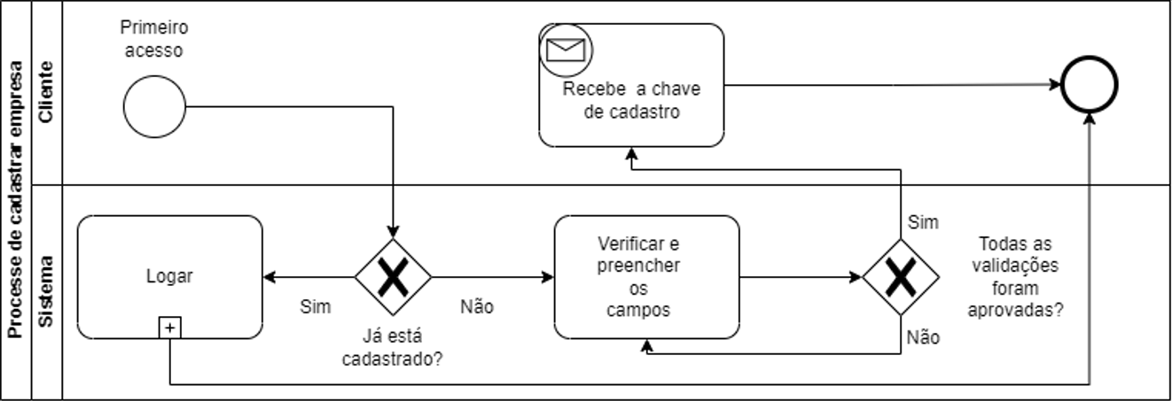
BPMN
Notes:
Gustavo apresenta

Slide 10
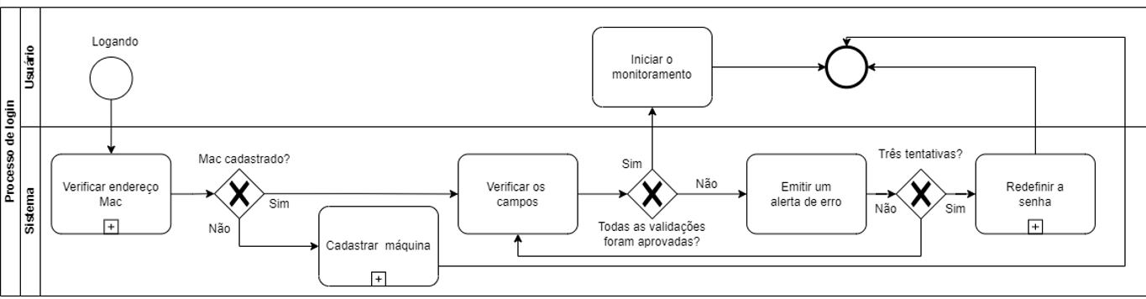
BPMN
Notes:
Gustavo apresenta

Slide 11
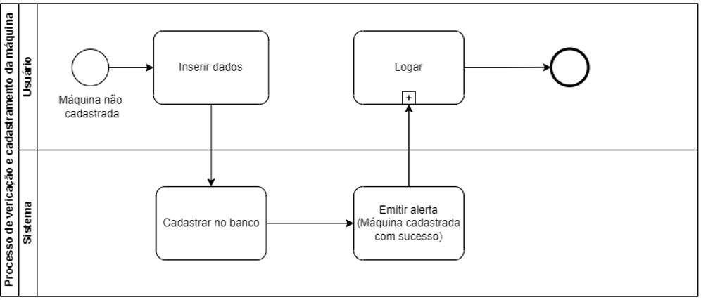
BPMN
Notes:
Gustavo apresenta

Slide 12
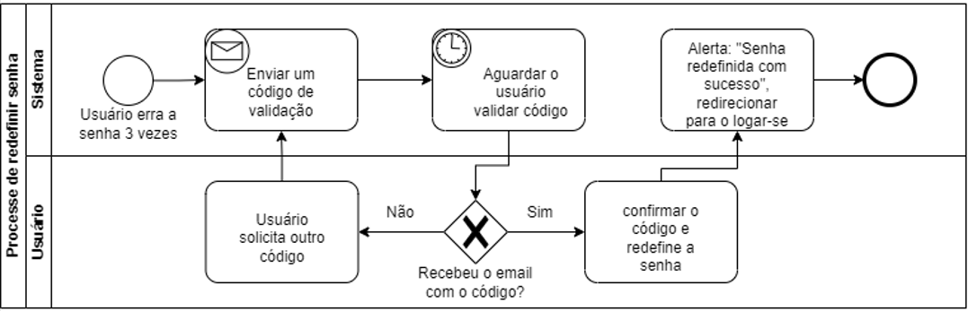
BPMN
Notes:
Gustavo apresenta

Slide 13
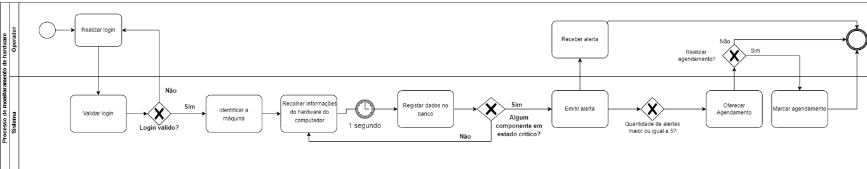
BPMN
Notes:
Gustavo apresenta

Slide 14








Diagrama de Solução - Técnico
Monitoring System
Dados em Dashboard
Uso de CPU, Memoria RAM, Armazenamento, entre outros
Infraestrutura e Banco de Dados
Monitoramento do sistema
Analises e verificações constantes
Agendamento automático
preventivo

Slide 15

Aplicação Java
Notes:
Gustavo abre o WSL → Renan

Slide 16


Nosso site
Visual Studio Code
Notes:
Osakwe pula pro site → Vinicius

Slide 17
Azure Nossa Cloud
Notes:
Renan Azure → Todos

Slide 18
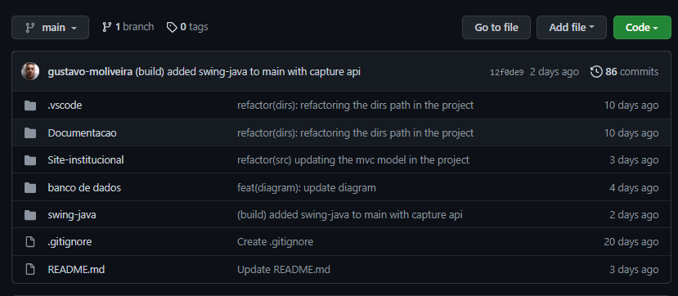
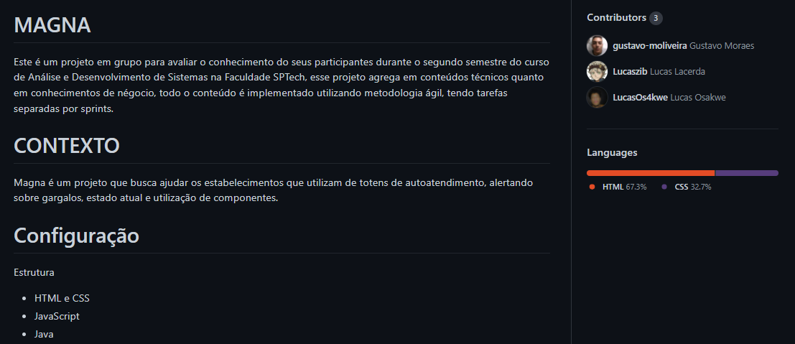
GitHub
Notes:
Renan apresenta → Osakwe

Slide 19
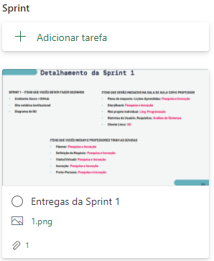
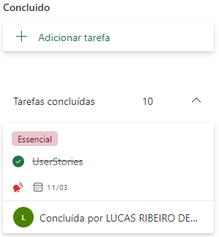
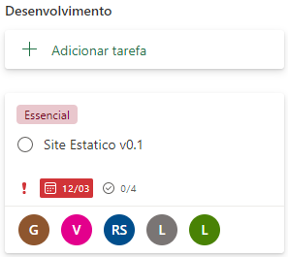
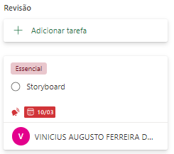
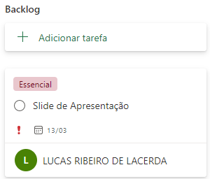
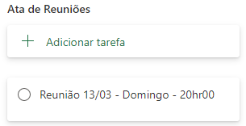
Nosso Planner
Notes:
Osakwe → Renan

Slide 20
Duvidas?
Notes:
Lacerda apresenta

Slide 21
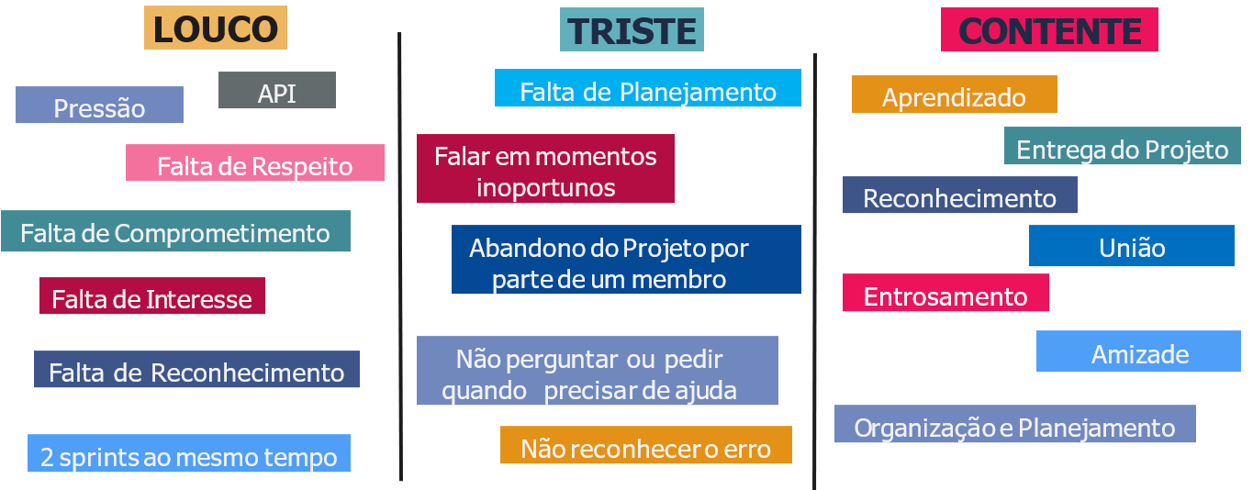
Lições Aprendidas - Desabafo

Slide 22
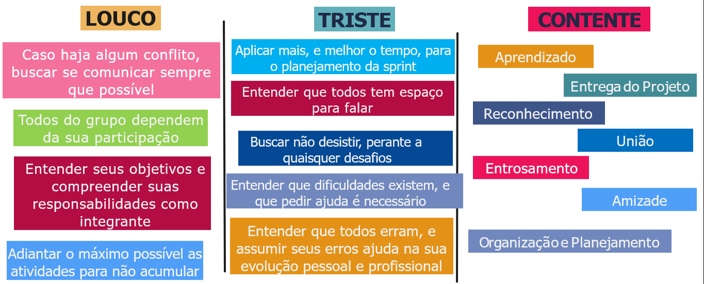
Lições Aprendidas - Resolução
Notes:
→ Lacerda

Slide 23
Conclusão
Magna é um projeto que busca ajudar os estabelecimentos que utilizam de totens de autoatendimento, alertando sobre gargalos, estado atual e utilização de componentes.
Até o presente momento, chegamos a conclusão que esse projeto tem nos amadurecido profissionalmente, integrando a equipe a um mundo mais profissional, e mais comunicativo.

Slide 24
Obrigado!
Caso surja alguma duvida, mande no nosso e-mail:
magna@sptech.com.br
+55 (11) 95647-6262
magna-monitoring-system.com.br

Slide 25



Agradecimentos
Nossa equipe
Alunos da SPTECH
Professores SPTECH
Notes:
Lacerda finaliza

